Slide 1
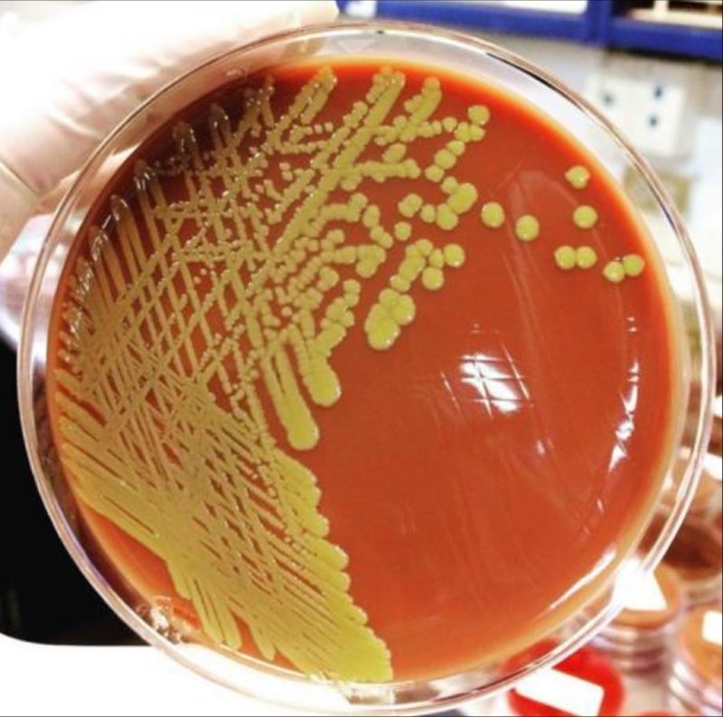
MİKROBİYOLOJİ LABORATUVARINDA UYULMASI GEREKEN KURALLAR

Slide 2
KURALLAR
Öncelikli olarak laboratuvar çalışması süresince, laboratuvar görevlilerinin ikaz ve isteklerine muhakkak uyulmalıdır.
Mikrobiyoloji laboratuvarlarında başlıca sorun kontaminasyon tehlikesidir.
Bu yüzden, Mikrobiyoloji laboratuvarında çalışırken genel temizlik kurallarına mutlaka uyulmalıdır.
Laboratuvar önlüğü mutlaka giyilmelidir. Laboratuvara girmeden önlük giyilir ve dersin bitiminde önlük laboratuvardan çıkıldıktan sonra çıkarılır.
Çalışmaya başlamadan önce ve sonra eller bol sabunla ya da mümkünse antiseptik bir madde ile yıkanmalıdır.

Slide 3
KURALLAR
Çalışmaya başlamadan önce ve çalışma bitiminden sonra çalışma alanı dezenfektan bir madde ile muhakkak silinmelidir.
Mikrobiyolojik çalışmalar her zaman alev altında yapılmalıdır. Bu amaçla sıklıkla Bunzen beki kullanılmaktadır.
Cam araç gereçler hem açılırken hem de kapatılırken ağız kısımları muhakkak alevden geçirilmelidir. Alevden geçirilen ağzı açık eşya alevden uzaklaştırılmamalıdır.
Çalışmada platin öze kullanılıyorsa, kullanım öncesi ve sonrası özeler akkor haline gelinceye kadar ateşte tutulmalıdır.

Slide 4
KURALLAR
Çalışma sonrası kullanılan araç gereçler ve kontamine olmuş çöpler direkt olarak çöp kutusuna kesinlikle atılmamalı, tekrardan sterilize edilmelidir.
Çalışırken laboratuvar kapı ve pencereleri kapalı tutularak hava akımından uzak durulmalıdır. Bek alevi etrafında ani hareketlerden kaçınılmalıdır.
Ellerde açık yara ve kesik gibi durumlar varsa patojen türlerle yapılan çalışmalarda eldiven giyilmeden hiçbir çalışmaya katılınmamalıdır.
Laboratuvardan ayrılmadan önce hem kendi bençlerimizin hem de bek alevi etrafındaki bençlerin temizliği gerçekleştirilmeli, musluklar ve gazların kapatıldığından kesin emin olunmalıdır.

Slide 5
MİKROBİYOLOJİ LABORATUARLARINDA SIKLIKLA KULLANILAN ARAÇ VE GEREÇLER
Öze
Otoklav
Otoklav Şişeleri
Su distilasyon cihazı
Mezür
Hassas terazi
Spatul
Beher
Balonlar
Manyetik karıştırıcı ve ısıtıcı
Petri kapları
pH metre
Test tüpleri ve taşıyıcıları
Erlen mayer
Steril kabin
Eküvyon çubuğu
Bunzen Beki
İnkübatör
Su banyosu
Etüv

Slide 6
MİKROBİYOLOJİ LABORATUARLARINDA SIKLIKLA KULLANILAN ARAÇ VE GEREÇLER
Filtre üniteleri
Boya küveti
Lam-lamel
Piset
Mikroskop
Pasteur pipetleri
Pipet ve pipet puarı
Mikropipet ve pipet uçları
Eppendorf tüpleri ve taşıyıcıları
Baget
Vorteks
Santrifüj
Huni
Havan
Durham tüpleri
Renkli şişeler
Spektrofotometre cihazı

Slide 7
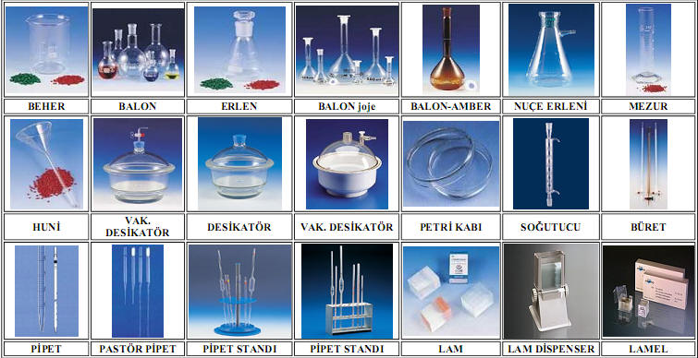

Slide 8
TEMEL CİHAZLAR
OTOKLAV: Yüksek basınç ve buharla sterilizasyon yapar.
İNKÜBATÖR (KULUÇKA MAKİNESİ): Mikroorganizmaları ideal sıcaklıkta çoğaltır.
BİYOGÜVENLİK KABİNİ (LAMİNAR FLOW): Steril hava akımıyla güvenli çalışma alanı sağlar.
IŞIK MİKROSKOBU: Hücre ve mikroorganizmaları büyüterek gösterir.
ETÜV / KURU HAVA STERİLİZATÖRÜ: Cam eşyaları kuru sıcaklıkla sterilize eder.
SANTRİFÜJ: Sıvı içindeki bileşenleri çökelterek ayrıştırır.
MANYETİK KARIŞTIRICI: Besiyeri ve çözeltileri homojen karıştırır.
PH METRE: Çözeltilerin asitlik/bazlık derecesini ölçer.
VORTEKS: Tüp içerisindeki sıvıları hızlıca karıştırır

Slide 9
CAM VE SARF MALZEMELER
ÖZE (İNOKÜLASYON HALKASI): Bakteri ekimi ve transferi yapar.
PETRİ KUTUSU: Besiyeri döküp bakteri kültürü büyütmek için kullanılır.
LAM VE LAMEL: Mikroskopta inceleme yaparken numuneyi kapatır.
ERLENMAYER VE BEHERGLAS: Sıvı ve besiyeri hazırlamada kullanılır.
DENEY TÜPÜ VE FALCON TÜP: Numune saklama ve ekim işlemlerinde kullanılır.
PİPET VE MEZÜR: Sıvıların hacim ölçümü ve aktarımı için kullanılır.
ETANOL / BUNSEN BRÜLÖRÜ: Çalışma alanını ve öze alevle sterilize eder

Slide 10
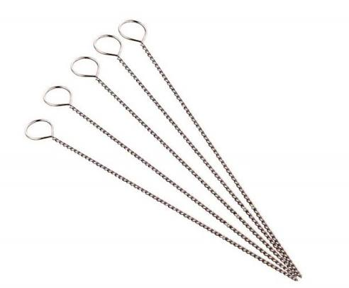
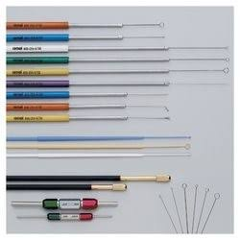
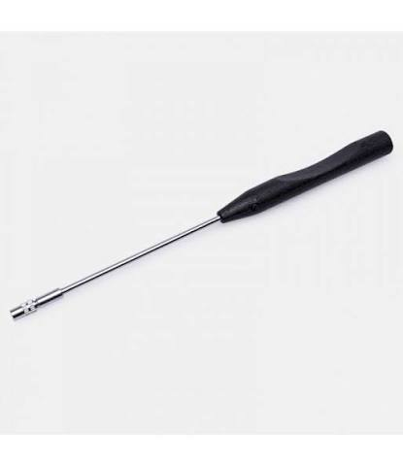

Slide 11
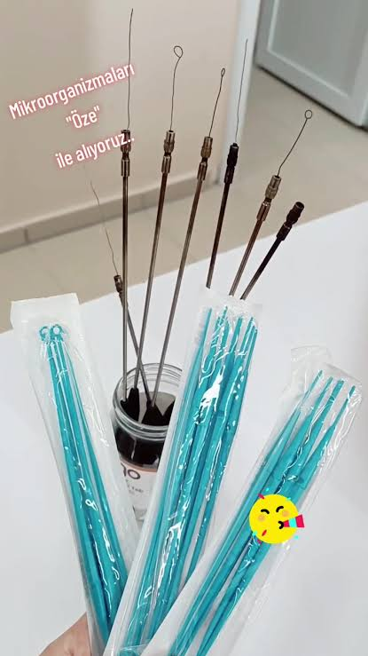

Slide 12
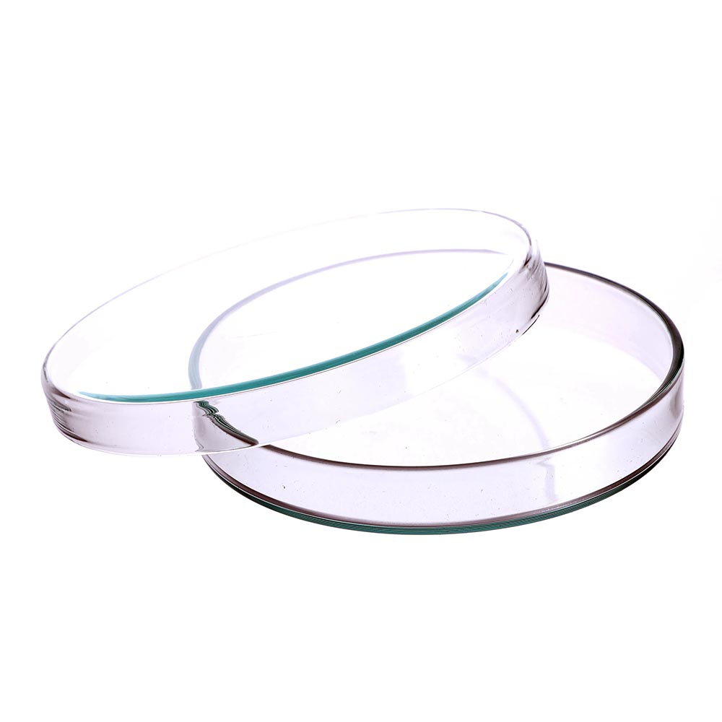
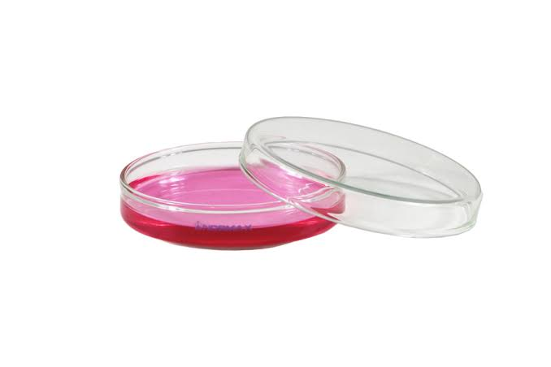
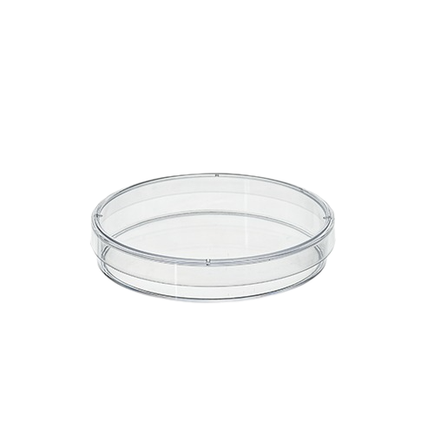
PETRİ KUTUSU

Slide 13
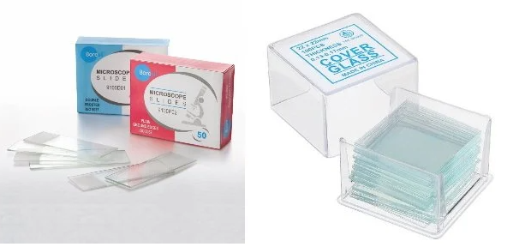
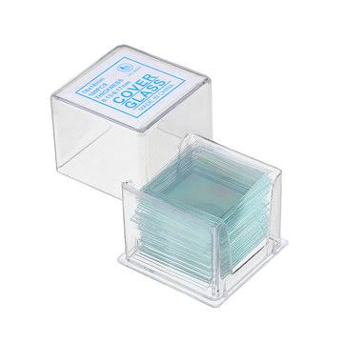
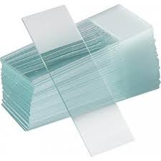

Slide 14
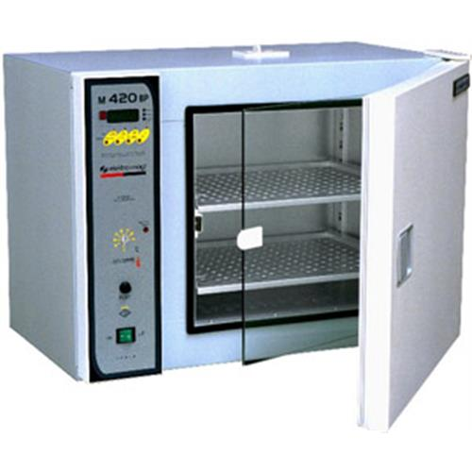

Slide 15
ETÜV NEDİR
Etüv, laboratuvar ve tıp alanlarında kullanılan, nesneleri kurutma, ısıtma, sterilize etme ve bakteri çoğaltma işlemlerini yapan sıcaklık kontrollü bir fırındır
Genellikle 50°C ile 250-300°C arasında değişen sıcaklıklarda çalışır
Etüv ve inkübatör: Her iki alet de kuru ısı sterilizasyonunda tercih edilir.

Slide 16
ETÜV (KURUTMA FIRINI)
İNKÜBATÖR
(BAKTERİYOLOJİK ETÜV)
Genellikle yüksek sıcaklıklarda (50 °C ile 250-300 °C arası) çalışır
Malzeme kurutma, ısıtma ve kuru hava ile sterilizasyon (cam malzemelerin steril edilmesi) gibi işlemler için kullanılır
Daha düşük ve hassas sıcaklıklarda (genellikle 30 °C ile 40 °C arası, oda sıcaklığının biraz üstü) çalışır
Canlı hücreleri öldürmek yerine, bakteri, maya veya hücre kültürlerinin güvenle büyümesi ve çoğalması (kuluçka/inkübasyon) için uygun ortamı sağlar

Slide 17
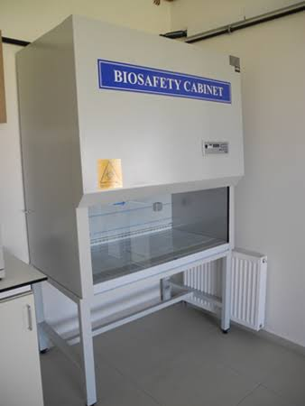

Slide 18
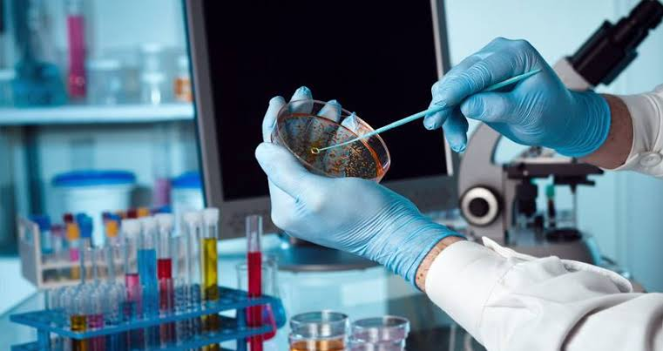

Slide 19
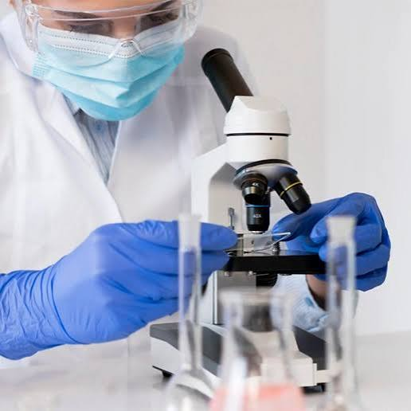

Slide 20
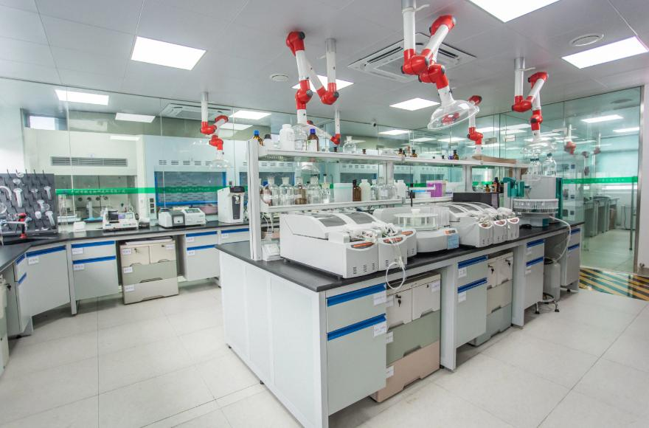

Slide 21
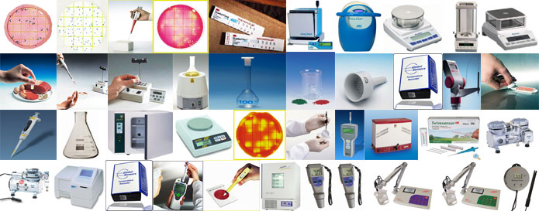

Slide 22
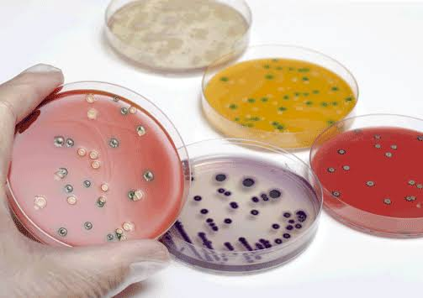
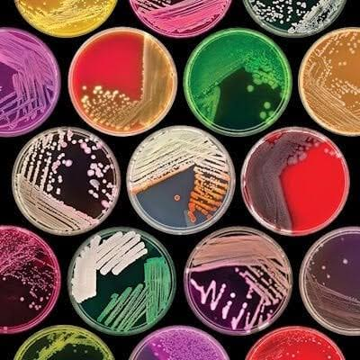

Slide 23
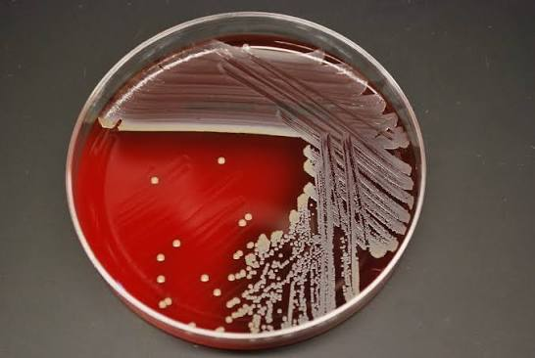

Slide 24
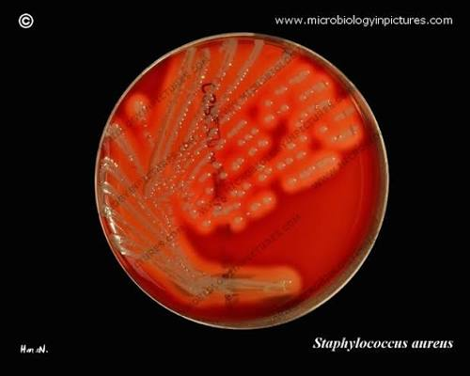
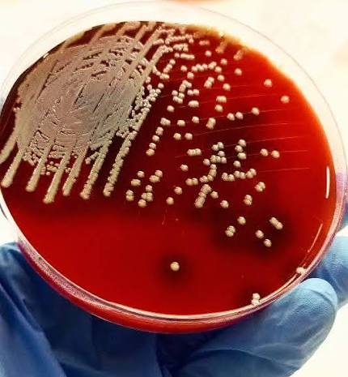

Slide 25
